Slide 1

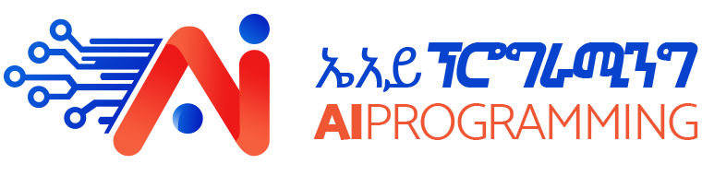
Prototyping
UI/UX

Slide 2

በዚህ ክፍል የምናየው
UX (ዩዘር እኤክስፒሪያንስ)
UI (ዩዘር ኢንተርፌስ)
የፕሮቶታይፕ መስሪያዎች
Figma
Adobe Photoshop
Adobe XD
Sketch
ፕሮቶታይፒንግ
Low Fidelity
Medium Fidelity (Wire Framing)
High Fidelity

Slide 3
UI / UX ምንድነው ?
User Interface የመተግበሪያ፣ የዌብሳይት፣ የጌም ወይም የፕሮዳክት ምስል እና አይነቱን ዲዛይን አሰራር ወይም ምልከታ ሲሆን በሌላ በኩል ደግሞ
User Experience እነዚህ ዲዛይኖች አጠቃቀማቸውን ባገናዘበ መልኩ መፈተሽ እና ድጋሚ ዲዛይን ማድረግ ይሆናል፡፡

Slide 4
ስለዚህም ዲዛይነሮቹ ስራ :
User Interface
የመተግበሪያው ወይም ዌብሳይቱ ገፀታ ምስል ምትሰራ ሲሆን
User experience
ከተጠቃሚው አንፃር አጠቃቀሙን እየፈተሸ ወይም እየሞከረ እና እያስተካከለ የሚሰራ ነው፡፡ ይህም ማለት የሁለቱንም ስራዎች አጠቃሎ መስራት መቻል አለበት፡፡

Slide 5
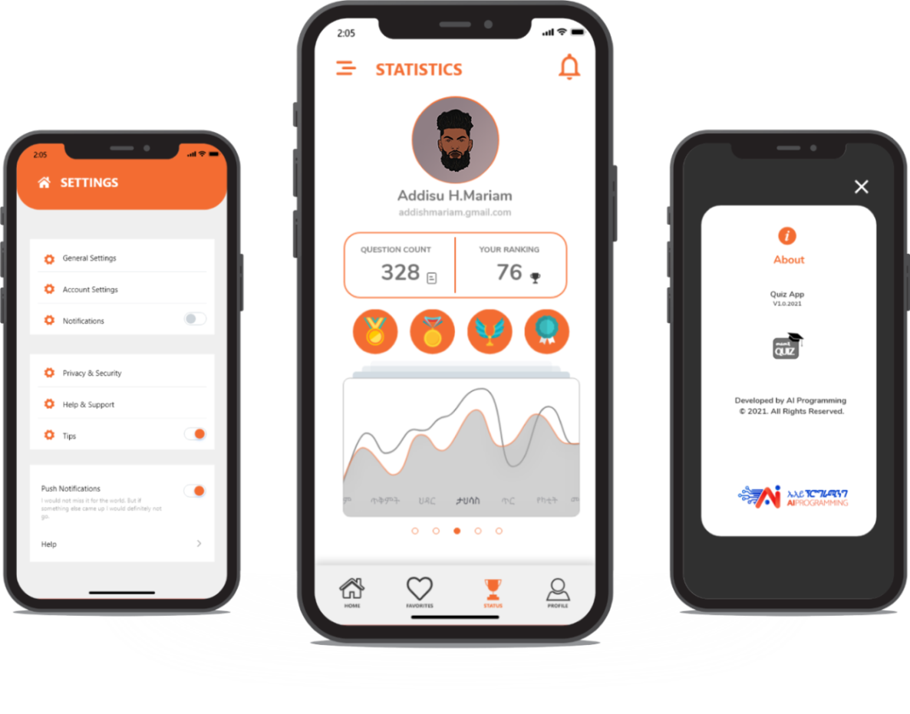
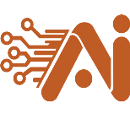
ፕሮቶታይፕ / prototyping
ፕሮቶታይፕ አንድን ፅንሰ-ሀሳብ ወይም ሂደት ለመፈተሽ ተብሎ የተሰራ ቅድመ-ምርት ወይም የሞዴል ናሙና ነው።
በአጠቃላይ በእውነተኛው ዓለም ውስጥ ላለው ጠቀሜታ አዲስ ምርት ወይም የፅንሰ-ሀሳብ ንድፍን ለመገምገም እንደምሳሌ ያገለግላል።
ፕርቶታይፕ እነዚህን የUI/UX ዲዛይን ስራዋች ለማበልፀግ በሁለት ወሳኝ ምክንያቶች ይጠቅማል።
Visualization / ምስላዊ
ፕሮቶታይፖች የUX ዲዛይነሮች የመጨረሻው የምርት ውጤታቸውን እንዴት እንደሚመስል እና እንደሚሰራ ለባለድርሻ አካላት እንዲያሳዩ ያግዛቸዋል።
Feedback / ግብረመልስ
ፕሮቶታይፕስ ከቡድን አባላት እንዲሁም ከተጠቃሚዎች የሙከራ ቡድኖች ግብረመልስ ያመነጫሉ። እምቅ ደንበኞች የምርታችንን ቅርብ ዲዛይን እና አጠቃቀም እይታ ጋር መስተጋብር በመፍጠር ለተጠቃሚ ምቹ ያልሆኑትን ቦታዎች እና ሁኔታዎች ጎላ አድርገው ማሳየት ይችላሉ።

Slide 6
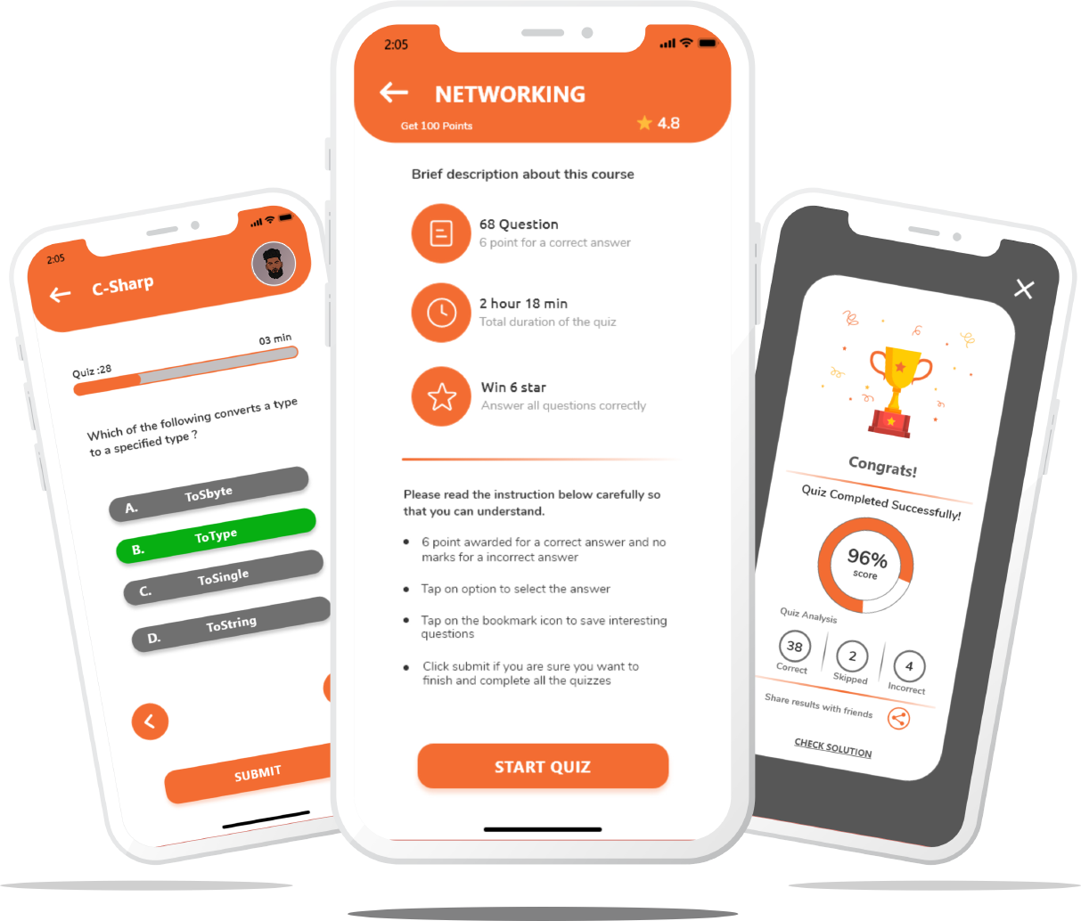
የፕሮቶታይፕ ግብ
የመጨረሻውን ምርት ሰርተን ከማጠናቀቃችን በፊት ከውስጥ አበልፃጊዎችም ወይም ከደንበኞችም ሆነ ከውጭ ተጠቃሚዎች ስለ ምርቱ ጠቃሚ Feedback መሰብሰብ እና በደንብ የመፈተሽ የስራ ሂደት ይሆናል።
ይህም የምርት ቡድኑ የመጨረሻውን ምርት ከማጠናቀቁ በፊት የንድፍ ቡድኑ ዲዛይኑን ማመጣጠን እንዲችል በማድረግ ጊዜ እና ገንዘብ ይቆጥባል።

Slide 7
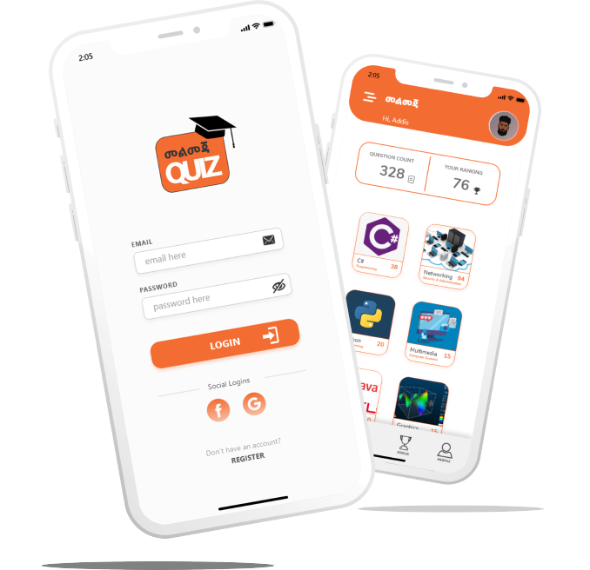
ፊደሊቲ / Fidelity
Low Fidelity
የንድፍ ሀሳብን በተወሰነ መልኩ ወደ ተጨባጭ የሶፍትዌር ምርት ለመቀየር ፈጣንና ቀላሉ መንገድ ነው።
- Sketches / ቀላል ስእሎች
- Paper Prototypes / የወረቀትምሳሌዎች

Slide 8
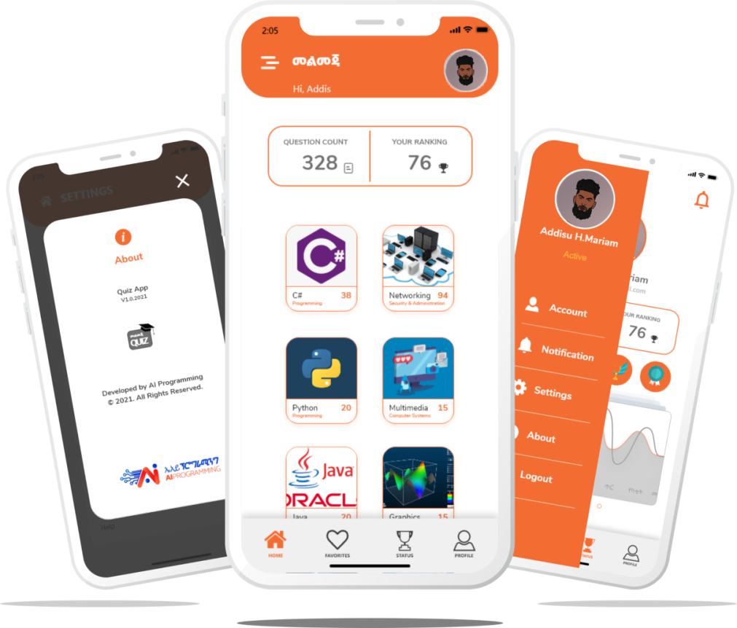
ፊደሊቲ / Fidelity
High Fidelity
ከLow እና Medium የበለጠ More Advance ናቸው፡፡ ከሌሎቹ አንፃር የበለጠ ውበት ያላቸው እና ተግባራቸው ከመጨረሻው ምርት ጋር ቅርብ ነው።
- Interactive Prototypes
- Digital Prototypes
- Coded Prototypes
ከነዚህ ውጭ አዳንድ ግዜ Medium እና Light-Fidelity ሲባል ሰምታቹ ሊሆን ይችላል እነዚህም ማለት ለሁለቱም የቀረቡ መሀል ያሉ ናቸው

Slide 9
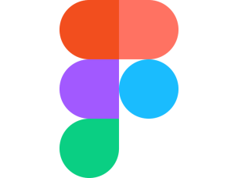
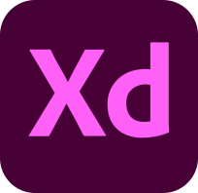
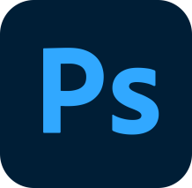

የፕሮቶታይፕ መስሪያዎች
ኢንዲስትሪው ላይ ከትንሽ እና ቀላል እስከ ትልቅ እና ውስብስብ ፕሮቶታይፖችን ዲዛይን ለማረግ ብዙ አማራጭ አፕሊኬሽኖች ሲኖሩ ከነዚህ ውስጥ እንደምርታቸው ታማኝነት እና እንደመተግበሪያው በተጠቃሚዎች ዘንድ መዘውተር ሊለዩ ይችላሉ
Figma
Adobe XD
Adobe Photoshop
Sketch

Slide 10

Thanks for Watching
UI / UX Prototyping
© AI Programming, June 2021 All Rights Reserved.

